Slide 1
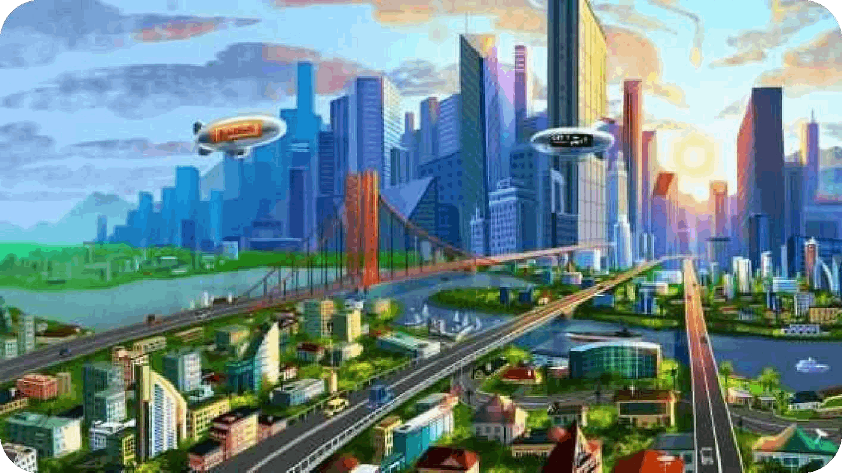
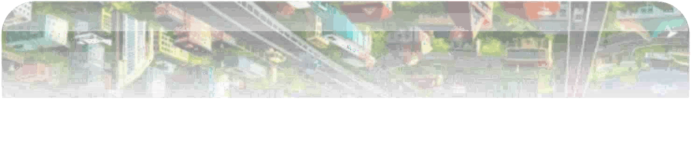
Земля российская, земля огромная
Твоим величием душагорда
А я - про тихие, а я про скромные
И очень близкие намгорода
Пустынны улицы вчасы рабочие,
Не шумно в городе под выходной
Не знаю сколько их, но знаю точно я Что все нужны они землеродной.

Slide 2

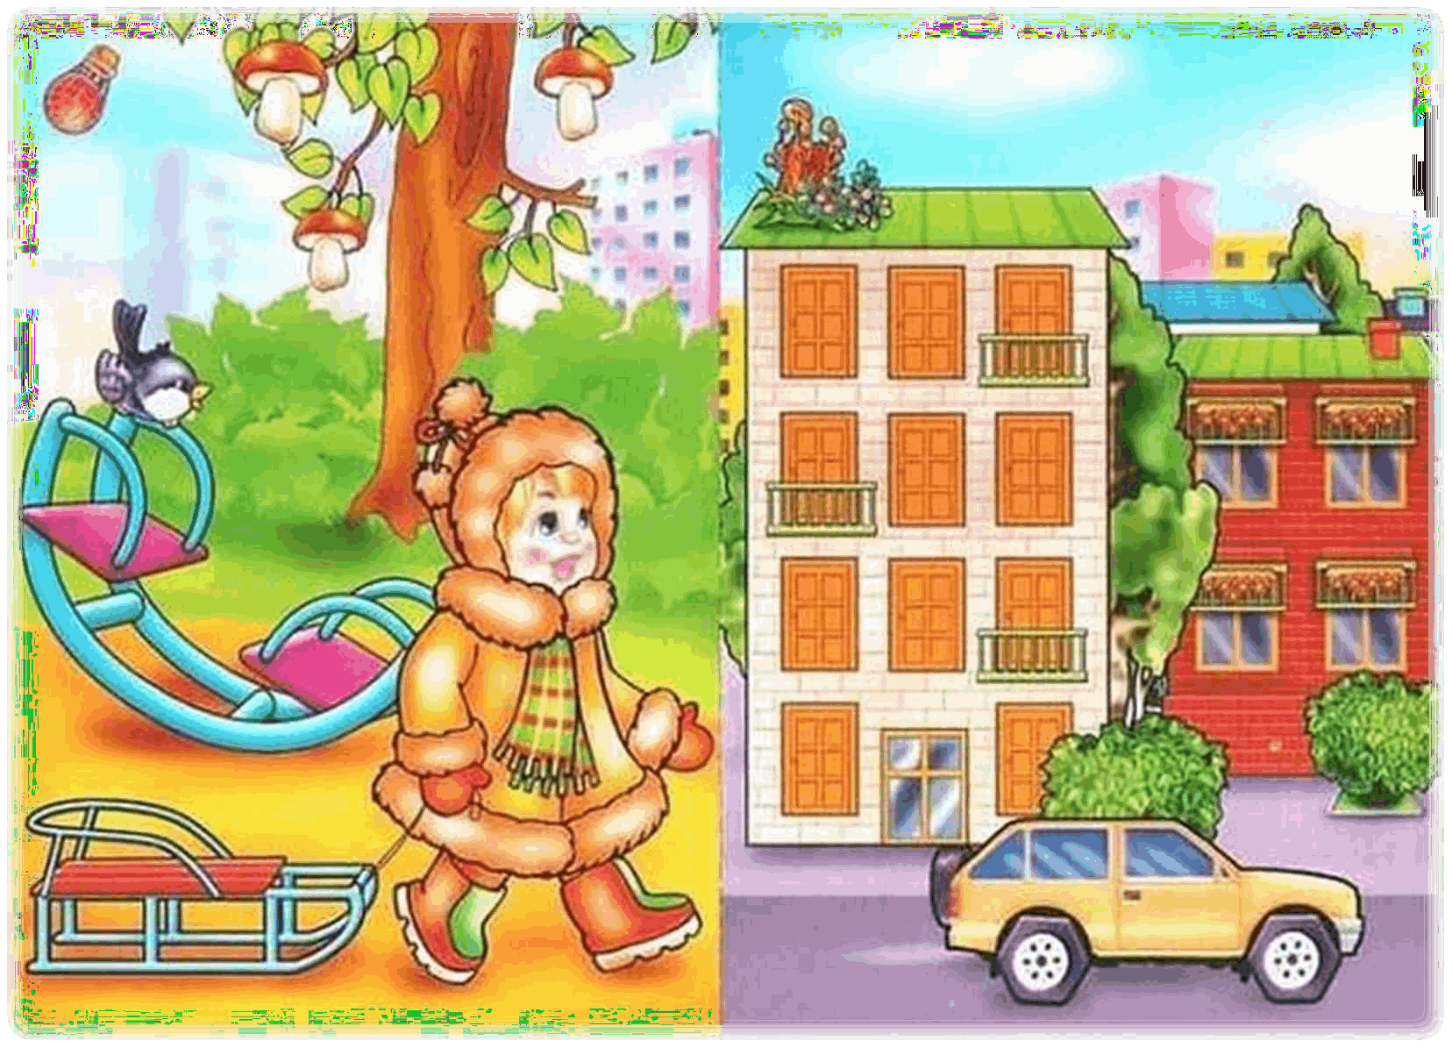
Что перепутал художник?

Slide 3

«Волшебный город»

Slide 4
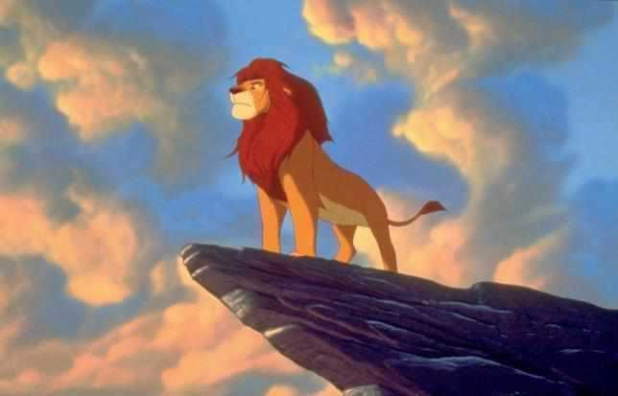
Лев Симба
-учился в школе;
-закончил университет;
-интересуется политикой;
-честный, порядочный;
-настоящий лидер.

Slide 5

Слониха Джамбо
-милая, добрая;
-очень заботливая;
-с самого детства помогала зверям, лечила их ранки, варила отвары, которые в миг поднимали на ноги даже самого захворавшего малыша

Slide 6
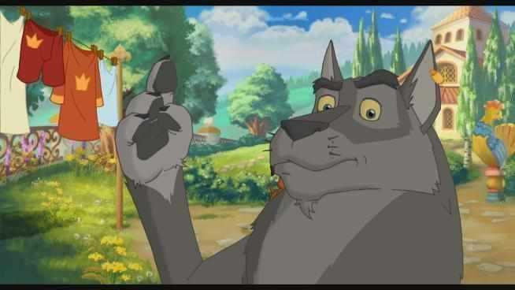
Волк Альфа
-бесстрашный, недавно увидел, как у старенькой морской свинки отнимали сумку, догнал подлецаи предотвратил ограбление!

Slide 7
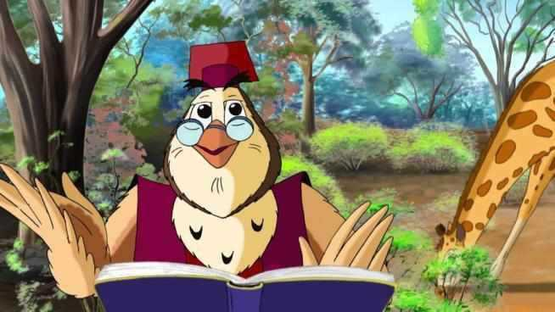
Сова Кюри
-ответственная;
-любит книги изнания;

Slide 8

Директор школы Мэр города
Полицейский
Заведующая городскойбольницей

Slide 9
Мэр города
Полицейский
Заведующая городскойбольницей
Директор школы

Slide 10
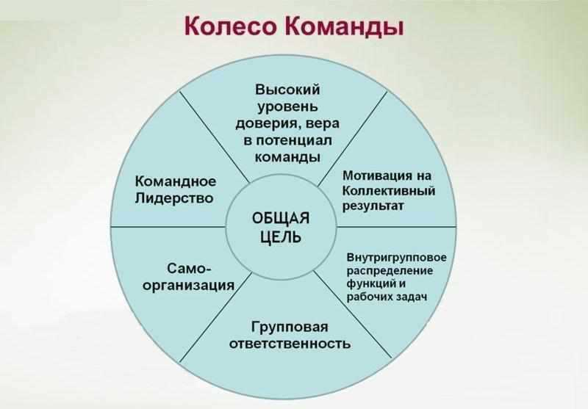

Slide 11
Мастера
Архитектор – человек, который проектирует города, здания, улицы;
Строитель – человек, который строит дома, сооружения, дороги, мосты;
Дизайнер – человек, который украшает и оформляет дома, улицы, города.

Slide 12


Slide 13
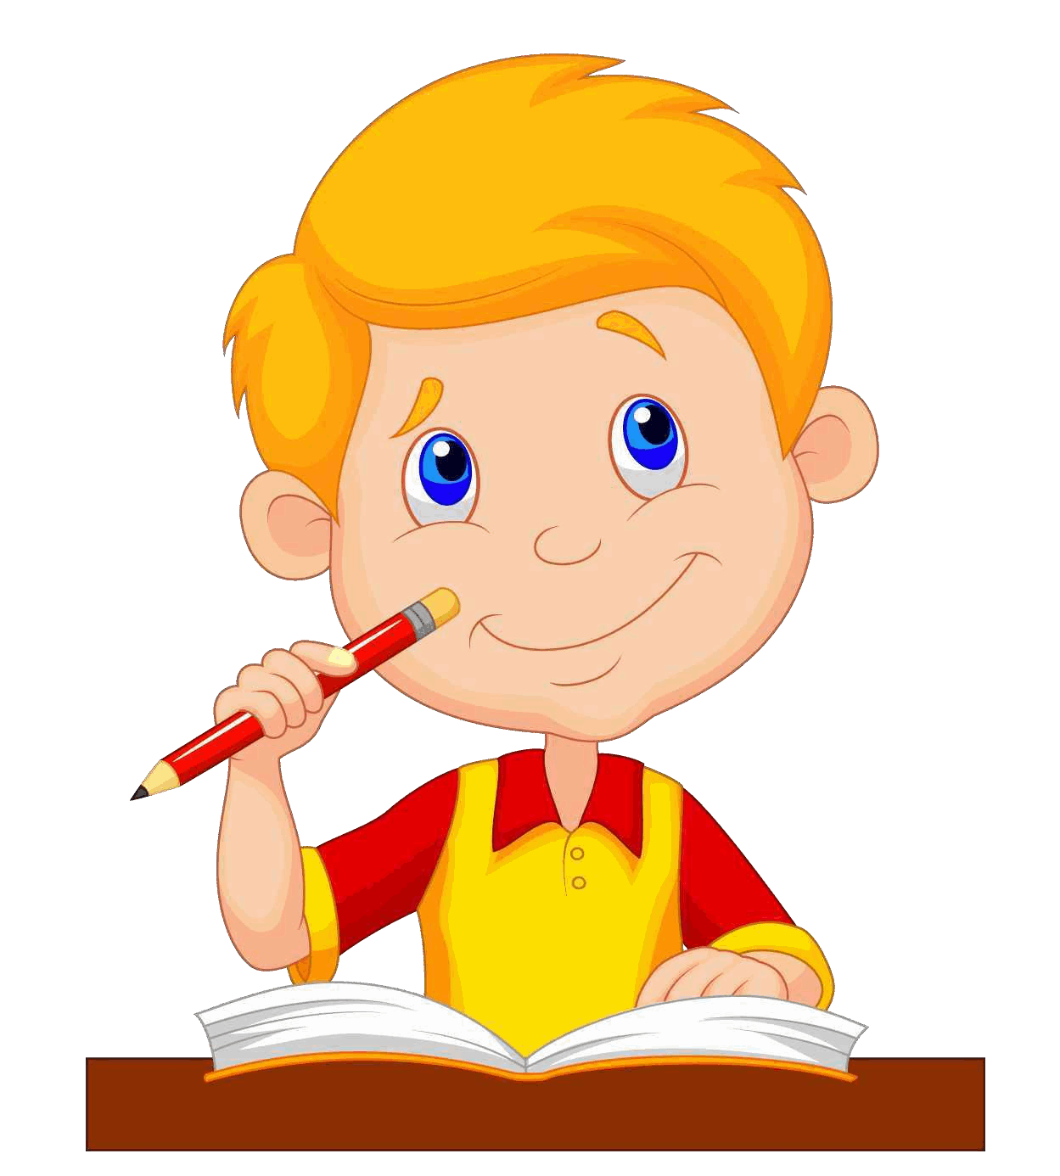

Slide 14


